Slide 1
Probabilidade condicional
Felipe Buchbinder

Slide 2
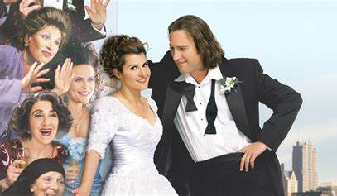
Que conselho você daria a toula sobre onde encontrar um bom rapaz grego?
Toula Portokalos is 30, Greek, and works in her family's restaurant, Dancing Zorba's, in Chicago. All her father Gus wants is for her to get married to a nice Greek boy… (IMDB)

Slide 3
A cada 100 rapazes...
 | Night / Balada | Clube grego de Chicago | Total
Gregos | 1 | 18 | 19
Não-gregos | 79 | 2 | 81
Total | 80 | 20 | 100

Slide 4
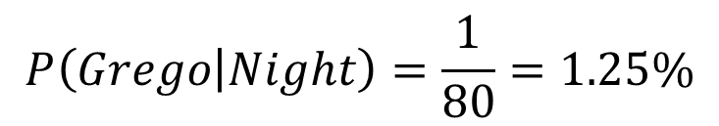
Qual a probabilidade de conhecer um cara grego na night?
 | Night / Balada | Clube grego de Chicago | Total
Gregos | 1 | 18 | 19
Não-gregos | 79 | 2 | 81
Total | 80 | 20 | 100
$$P\left(Grego | Night\right)=\frac{1}{80}=1.25\%$$

Slide 5
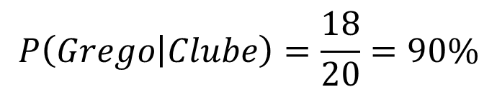
Qual a probabilidade de conhecer um cara grego no clube grego?
 | Night / Balada | Clube grego de Chicago | Total
Gregos | 1 | 18 | 19
Não-gregos | 79 | 2 | 81
Total | 80 | 20 | 100
$$P\left(Grego | Clube\right)=\frac{18}{20}=90\%$$

Slide 6

Teorema de Bayes
$$P\left(A | B\right)=\frac{P(A e B)}{P(B)}$$

Slide 7
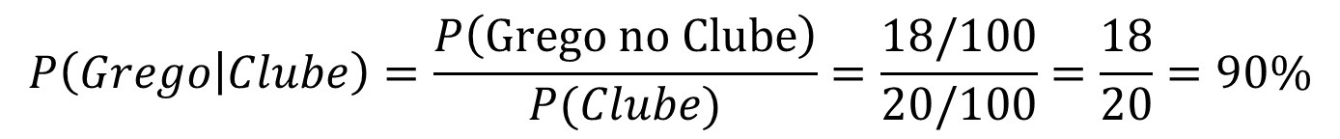
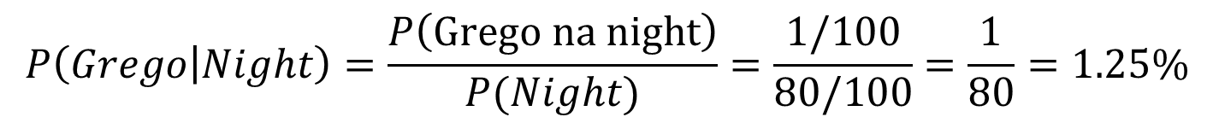
Exemplo
 | Night / Balada | Clube grego de Chicago | Total
Gregos | 1 | 18 | 19
Não-gregos | 79 | 2 | 81
Total | 80 | 20 | 100
$$P\left(Grego | Night\right)=\frac{P\left(Grego na night\right)}{P(Night)}=\frac{1/100}{80/100}=\frac{1}{80}=1.25\%$$
$$P\left(Grego | Clube\right)=\frac{P\left(Grego no Clube\right)}{P(Clube)}=\frac{18/100}{20/100}=\frac{18}{20}=90\%$$

Slide 8
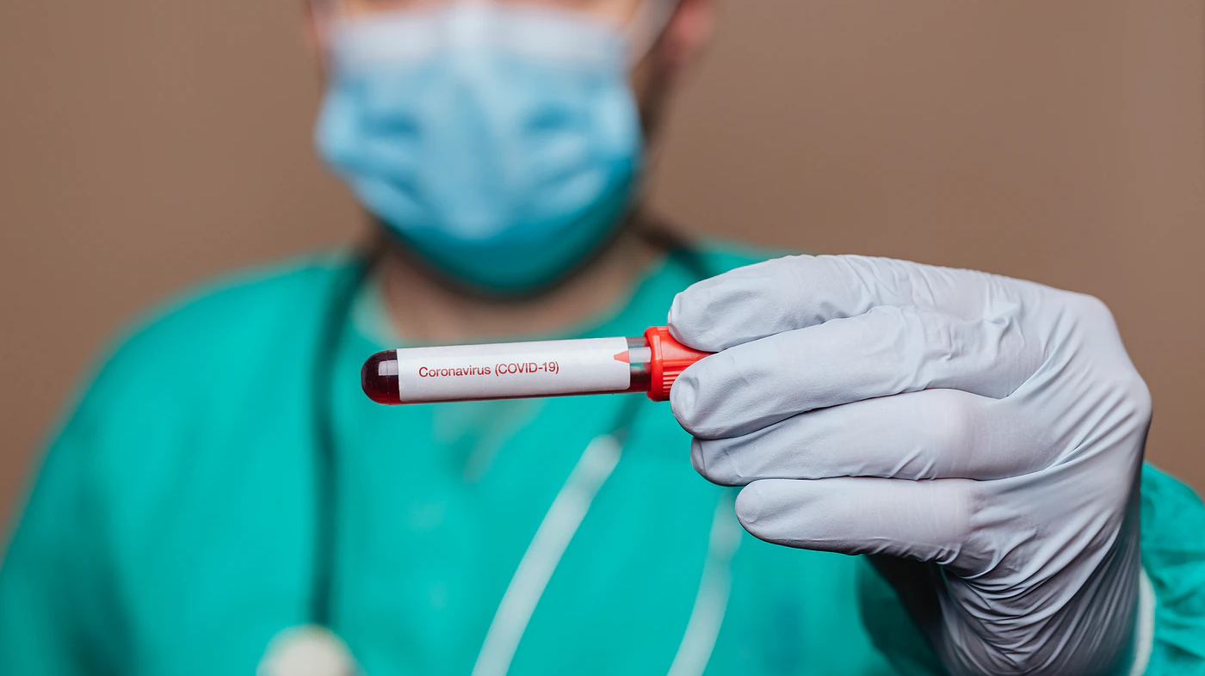

Testes de covid-19 sensitivity vs. specificity
$Sensitivity=P\left(Resultado positivo | Pessoa tem o vírus\right)$
$Specificity=P\left(Resultado negativo | Pessoa não tem o vírus\right)$

Slide 9
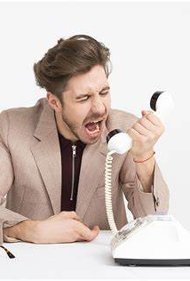

Modelos de churning Recall vs. Precisão
$Recall =P\left(Modelo prever churn|churn\right)$
$Precisao =P\left(Churn|Modelo previu churn\right)$

Slide 10
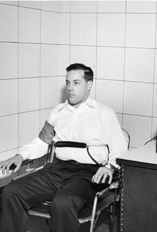
Probabilidades condicionais podem ser contra-intuitivas
Um detector de mentiras tem as as seguintes propriedades:
Se o suspeito está mentindo, o detector identifica a mentira com probabilidade 95%.
Se o suspeito está falando a verdade, o detector identifica isso com probabilidade 85%.
95% das pessoas falam a verdade.
Se o detector acusa um suspeito de estar mentindo, qual é a probabilidade dela realmente estar mentindo?

Slide 11
A cada 100 pessoas…
Se o suspeito está mentindo, o detector identifica a mentira com probabilidade 99%.
Se o suspeito está falando a verdade, o detector identifica isso com probabilidade 85%.
95% das pessoas falam a verdade
 | Detector inocenta o suspeito | Detector acusa o suspeito | Total
Suspeito fala a verdade | 85% de 95 = 80,75 | 14,25 | 95
Suspeito mente | 0,05 | 99% de 5 = 4,95 | 5
Total | 80,80 | 19,20 | 100

Slide 12
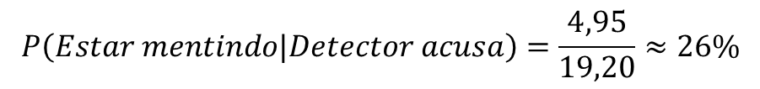
Se o detector acusa um suspeito de estar mentindo, qual é a probabilidade dela realmente estar mentindo?
 | Detector inocenta o suspeito | Detector acusa o suspeito | Total
Suspeito fala a verdade | 85% de 95 = 80,75 | 14,25 | 95
Suspeito mente | 0,05 | 99% de 5 = 4,95 | 5
Total | 80,80 | 19,20 | 100
$$P\left(Estar mentindo|Detector acusa\right)=\frac{4,95}{19,20}≈26\%$$
Se o sujeito mente, o detector pega!
Mas dos que o detector acusa, apenas 1 em cada 4 estão mentindo!

Slide 13
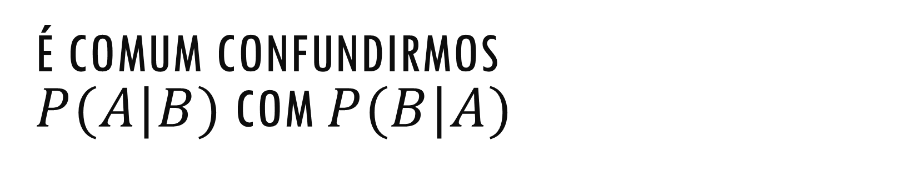
Não caia nesse erro!
É comum confundirmos $P(A|B)$ com $P(B|A)$

Slide 14


Estudar não vale a pena...
A confusão entre $P\left(A | B\right)$ e $P(B|A)$

Slide 15
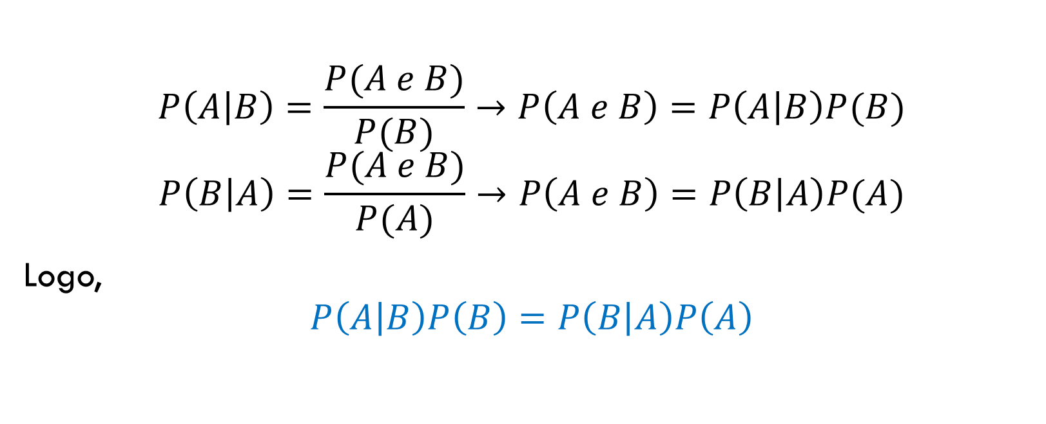
A relação entre P(A|B) e P(B|A)
$$P\left(A | B\right)=\frac{P(A e B)}{P(B)}→P\left(A e B\right)=P\left(A | B\right)P(B)$$
$$P\left(B | A\right)=\frac{P(A e B)}{P(A)}→P\left(A e B\right)=P\left(B | A\right)P(A)$$
Logo,
$$P\left(A | B\right)P\left(B\right)=P\left(B | A\right)P\left(A\right)$$

Slide 16
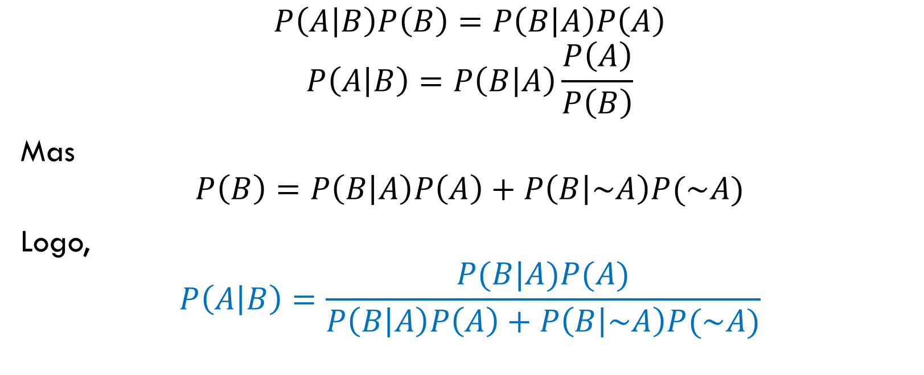
A relação entre P(A|B) e P(B|A) (continuando…)
$$P\left(A | B\right)P\left(B\right)=P\left(B | A\right)P\left(A\right)$$
$$P\left(A | B\right)=P\left(B | A\right)\frac{P\left(A\right)}{P\left(B\right)}$$
Mas
$$P\left(B\right)=P\left(B | A\right)P\left(A\right)+P\left(B | \sim A\right)P(\sim A)$$
Logo,
$$P\left(A | B\right)=\frac{P(B|A)P(A)}{P\left(B | A\right)P\left(A\right)+P\left(B | \sim A\right)P(\sim A)}$$

Slide 17

O exemplo do detector de mentiras (agora usando a fórmula)
Se o suspeito está mentindo, o detector identifica a mentira com probabilidade 99%.
Se o suspeito está falando a verdade, o detector identifica isso com probabilidade 85%.
95% das pessoas falam a verdade
$$A:Estar mentindo$$
$$B:O detector acusar$$
$$P\left(A\right)=5\%$$
$$P\left(\sim A\right)=95\% \\ P\left(B | A\right)=99\% \\ P\left(B | \sim A\right)=15\%$$
$$P\left(A | B\right)=\frac{P\left(B | A\right)P(A)}{P\left(B | A\right)P\left(A\right)+P\left(B | \sim A\right)P(\sim A)}=\frac{0.99⋅0.05}{0.99⋅0.05+0.15⋅0.95}≈26\%$$

